Slide 1

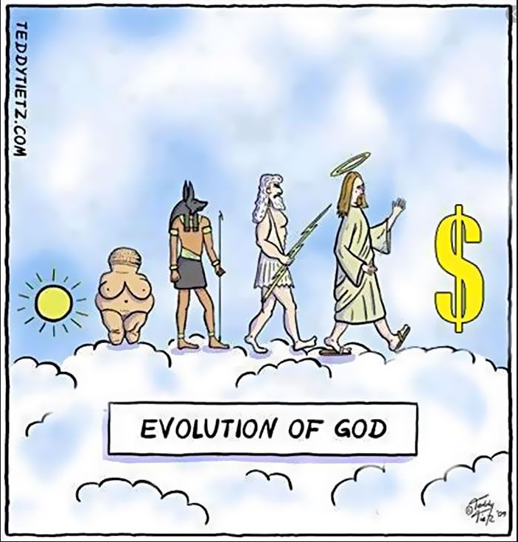
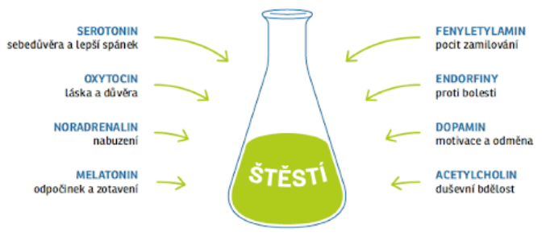
Metodika VI.
Kultura, společnost, diskurzy - a my
Věcná honba za štěstím:
Sigmund Freud – Nespokojenost v kultuře
(1930), první část (I.-III.)

Slide 2
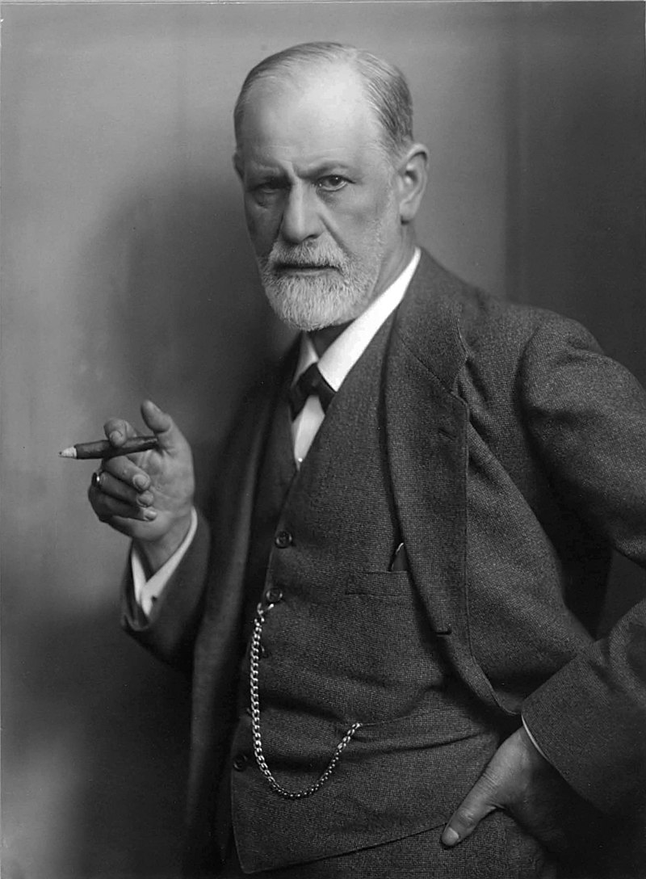
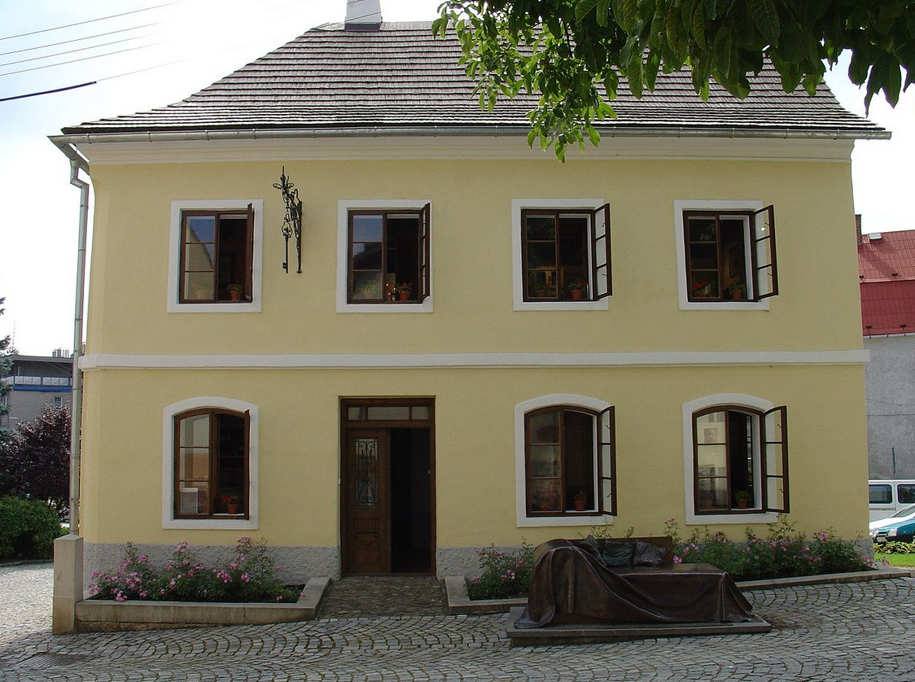
Sigmund Freud
Sigismund Šlomo Freud
6. května 1856
Příbor (okr. Nový Jičín)
+ 23. zaří 1939
Londýn stvořitel psychoanalytické metody kulturní antropolog, psycholog, filozof
Freud a kultura:
- Člověk se vzdává kousku své sexuální svobody a svobody perverze, aby vybudoval
společnost (zákaz incestu = rodinná soudržnost), kultura je postavená na tomto
trvalém zřeknutí
- Člověk je ovládnut třemi (pra)pudy: - pudem sebezachování
- pohlavním pudem
- pudem agrese
- Člověk je podřízen (svému/kolektivnímu) svědomí, založeném na pocitu viny

Slide 3
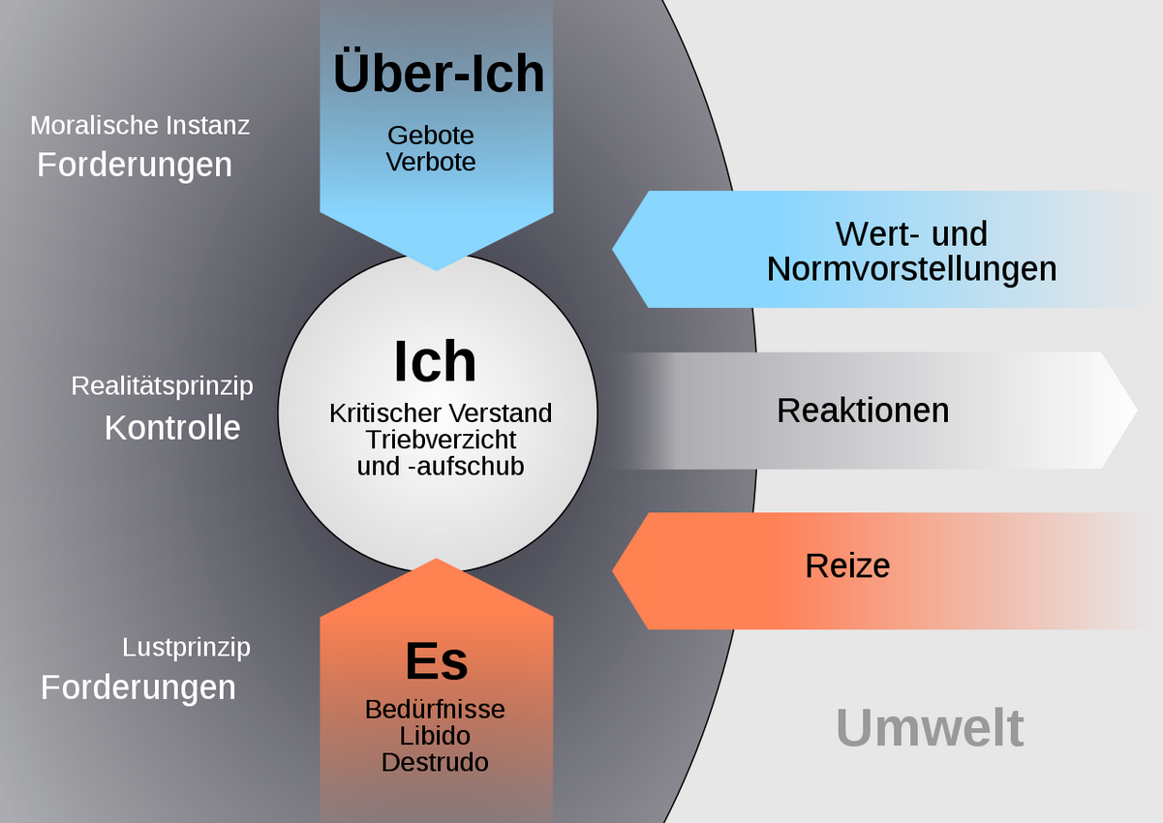
Proč jste tady? Vaše motivace? Co očekáváte?
Psychický aparát podle Sigmunda Freuda:
Super-Ego
Nad-já
zákazy
příkazy
Morální instance
Požadavky
Představy o normách a
hodnotách
Já
Kriticky rozum
Kontrola pudů
„odklad“ pudů
Princip reality
Kontrola
Reakce
Popud
Princip slasti
Požadavky
Ono
potřeba
Libido
Destrudo
Okolní prostředí

Slide 4

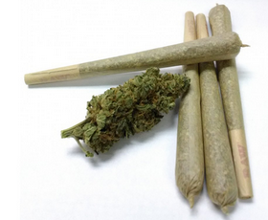

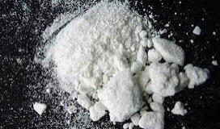
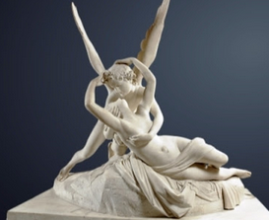
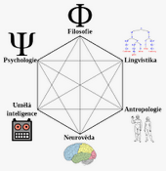
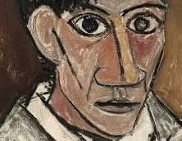

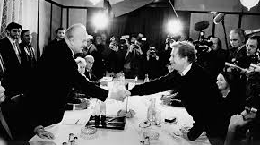
II. Část: zdroje nespokojenosti
Sigmund Freud
Nespokojenost v kultuře
(1930)
kulturně pesimistická studie 20. stol.
Námět: vztah kultury a pudů
V kultuře vznikají stále větší sociální jednoty
Ty omezují uspokojování sexuálních pudů a agresivity
Část agresivity se přetvařuje v pocit viny
= kultura se stává zdrojem nespokojenosti
princip slasti
Erotizace
sociálních
vztahů
=láska
(eros)
životní cíl
= zvětšit slast
Ovlivnění
s pomocí
chemických látek
vědy, umění
Nespokojenost
Omezení
tělo
Sociální
vztahy
Okolní
Prostředí
realita
přetvořit
okolní
prostředí

Slide 5
II. Část: zdroje nespokojenosti
Sigmund Freud
Nespokojenost v kultuře
(1930)
kulturně pesimistická studie 20. stol.
Námět: vztah kultury a pudů
V kultuře vznikají stále větší sociální jednoty
Ty omezují uspokojování sexuálních pudů a agresivity
Část agresivity se přetvařuje v pocit viny
= kultura se stává zdrojem nespokojenosti
princip slasti
Erotizace
sociálních
vztahů
=láska
(eros)
Drogy, umění, věda
Nejsou schopní zajistit
Trvalý nárůst slasti
životní cíl
= zvětšit slast
Ovlivnění
s pomocí
chemických látek
vědy, umění
Nespokojenost
Omezení
Eros vede k
závislosti
zklamání
tělo
Sociální
vztahy
Okolní
Prostředí
realita
přetvořit
okolní
prostředí
Komu se nepovede
Změnit realitu,
Ten propadá šílenství

Slide 6
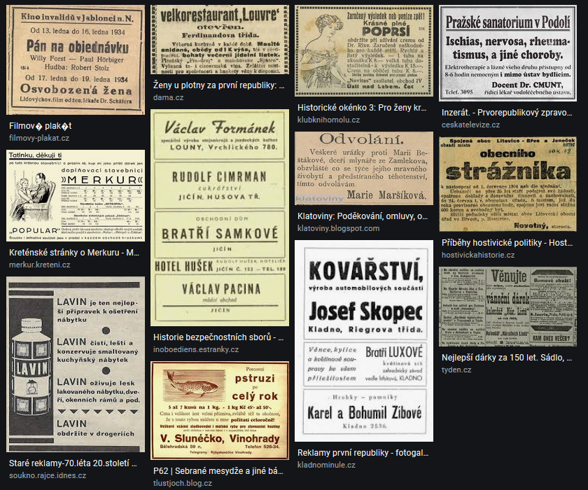
Přestávka na uvolněnou:
Reklamy a honba za štěstím
(10 min)

Slide 7


Slide 8

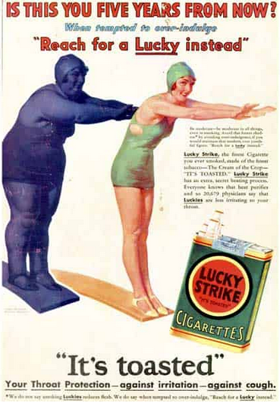

Slide 9



Slide 10



Slide 11



Slide 12
III. Část: protiklad mezi kulturou a individuálním pocitem štěstí
Sigmund Freud
Nespokojenost v kultuře
(1930)
Kultura je zdrojem nespokojenosti, byly bychom šťastnější,
kdybychom jsme jí vzdali
Kultura reguluje pudy (sexualitu, agresi), což podkopává slast
Technologický pokrok a věda nezvětšili spokojenost
Věda a technika
= z člověka se stal
„protetický bůh“
Co je to kultura?
Skládá se z institucí
které nás liší od zvířat
Individuální
svoboda
krása
čistota
Řád/Pořádek
ochraňují nás před
okolním světem
upravují mezilidské vztahy
věda
umění
náboženství
Filozofie
vytváření idealů
Regulace
mezilidských
vztahů
s promocí
práv

Slide 13
III. Část: protiklad mezi kulturou a individuálním pocitem štěstí
Sigmund Freud
Nespokojenost v kultuře
(1930)
Kultura je zdrojem nespokojenosti, byly bychom šťastnější,
kdybychom jsme jí vzdali
Kultura reguluje pudy (sexualitu, agresi), což podkopává slast
Technologický pokrok a věda nezvětšili spokojenost
Co je to kultura?
Úsilím lidstva je
Najít obšťastňující rovnováhu mezi
Individualitou a kulturou
(dá se kulturní konflikt vyřešit nebo je
nesmiřitelný?)
Skládá se z institucí
které nás liší od zvířat
Individuální
svoboda
ochraňují nás před
okolním světem
upravují mezilidské vztahy
Oslabení
pudů
Vznik různých charakterů
(třeba: anální charakter)
dobrovolné
vzdání
pudovosti
sublimace
pudů

Slide 14
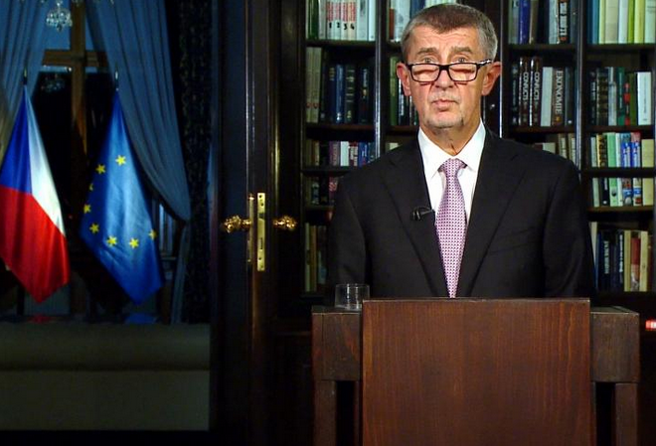
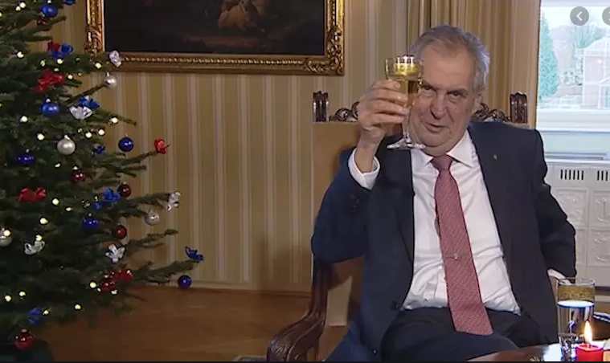
Malý úkol na 10.3.
1. Sigmund Freud – Nespokojenost v kultuře
(1930), druhá část (IV.-VI.)
2. Analýza novoročního projevu Miloše Zemana/ Andreje Babiše
- témata: O čem hovoří
- Jak o tom hovoří (jakým rétorickým způsobem nám slibuje lepší zítřky)
- Co vynechává

